Slide 1




工作汇报
Hefei University of Technology, China
3/20/2022

Slide 2
01
MM论文修改
完成定型修改稿，Intro部分增加了motivation的部分补充以及新的实验效果
增加实验部分补充
2

Slide 3
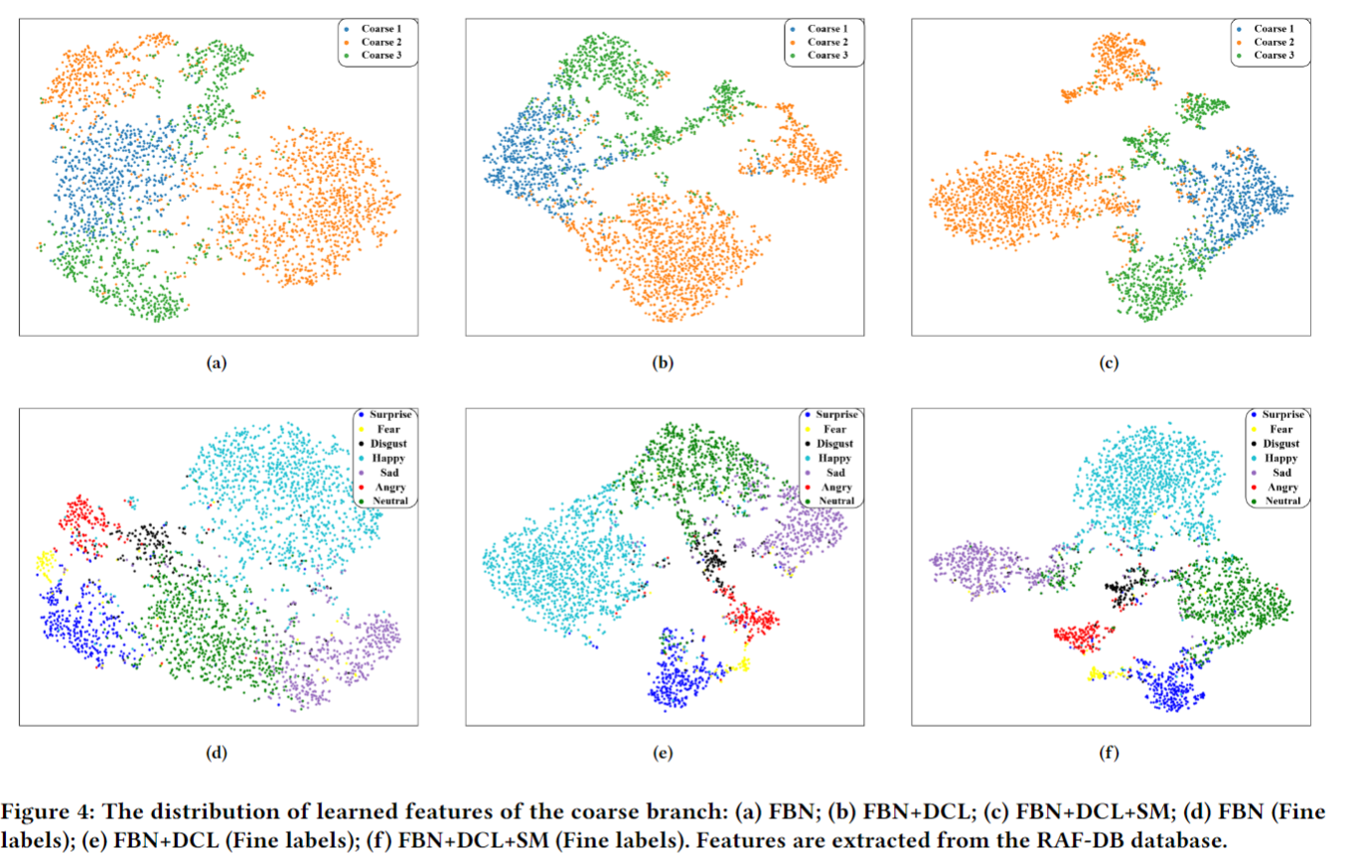
01
MM论文修改
3

Slide 4
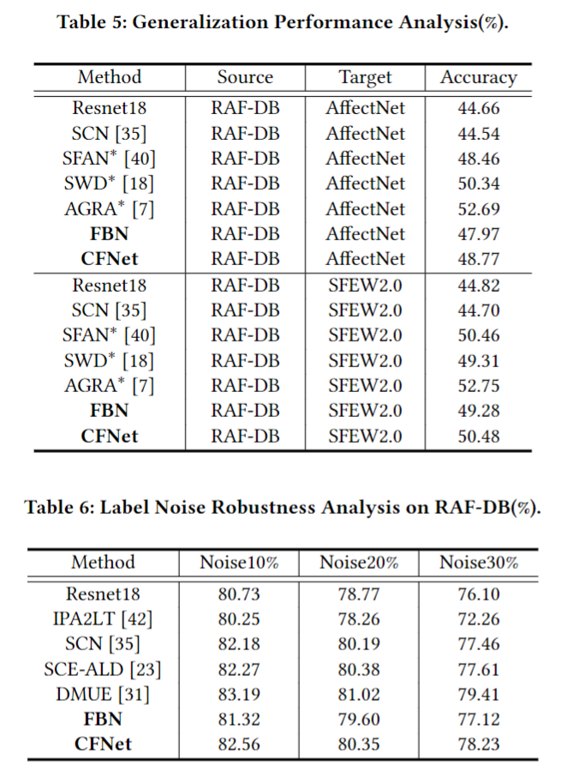
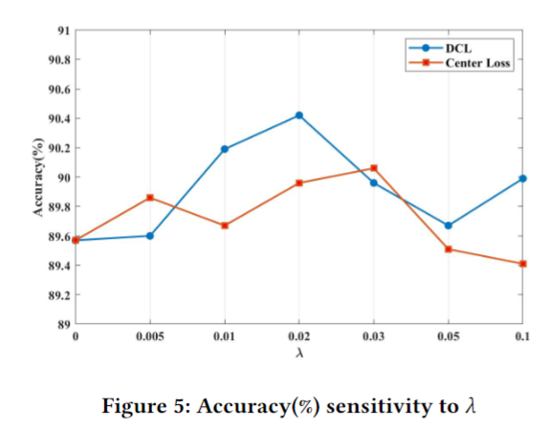
01
MM论文修改
4

Slide 5
Thank You for Watching
3/20/2022

